Slide 1

МБОУ ДО «Центр дополнительного образования детей»
Выполнил работу:
педагог дополнительного образования
Попова Екатерина Васильевна
г. Мариинск 2016

Slide 2
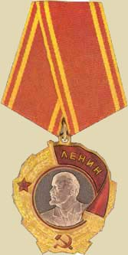

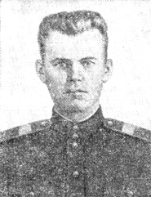
Твои герои, Ленинград
ПАЛЬЧИКОВ
Сергей Прокофьевич
Пальчиков Сергей Прокофьевич - командир орудия 1428-го лёгкого артиллерийского полка 65-й лёгкой артиллерийской бригады 18-й артиллерийской дивизии прорыва 3-го артиллерийского корпуса прорыва 42-й армии Ленинградского фронта, старший сержант.
Родился 16 (29) августа 1909 года в селе Белогородка ныне Мариинского района Кемеровской области в семье крестьянина. Русский. Окончил 4 класса школы. Работал землепашцем в колхозе.

Slide 3
Служил в Красной Армии в 1927–1929 годах и с 1942 года. С 1936 года служил в органах и в войсках НКВД командиром отделения, а затем помощником командира взвода. Однажды лично задержал трёх преступников, совершивших убийство и ограбление одной сибирской семьи.
В феврале 1942 года Пальчиков вторично призван в Красную Армию, направлен на фронт в составе 22-й Сибирской добровольческой дивизии. Окончил школу артиллеристов. Участвовал в обороне городе Ленинграда и боях по прорыву блокады.

Slide 4
14 января 1944 года войска Ленинградского и Волховского фронтов перешли в наступление для окончательного изгнания фашистов от стен города на Неве. Расчёт Пальчикова сопровождал танки и пехоту не только огнём, но и колёсами. За 4 дня боёв артиллеристы уничтожили пушку, 2 дзота и 4 станковых пулемёта противника.
На северной окраине Ропши орудийный расчёт 76-миллиметровой пушки старшего сержанта С.П.Пальчикова 18 января 1944 года вступил в единоборство с фашистской батареей 150-миллиметровых орудий. Стремясь повысить эффективность огня, Сергей Пальчиков свое 76-мм орудие выкатил на прямую наводку и вступил в неравный бой с батареей противника. Первыми тремя выстрелами артиллеристы уничтожили вражеский орудийный расчёт. Фашисты перенесли огонь на нашу батарею. В смертельной дуэли замолчало второе вражеское орудие. В считанных метрах от орудия Пальчикова рвались вражеские снаряды. Осколками был убит весь орудийный расчёт, а командир ранен. Сергей, встав за панораму, продолжал вести прицельный огонь в одиночку. Замолчало третье орудие, а через несколько минут отважный воин уничтожил и четвертое орудие фашистов.

Slide 5
В конце боя по орудию Пальчикова внезапно открыл огонь вражеский танк, находящийся в засаде. Разорвавшимся снарядом командир орудия был убит. Он с честью выполнил боевую задачу: батарея врага была уничтожена, путь наступления нашим войскам расчищен.
19.01.44 вместе с расчетом вступил в единоборство со 155-мм батареей противника и уничтожил 2 ее орудия, затем - оставшись один - еще одно. Погиб в этом бою. Звание Героя Советского Союза присвоено 21.02.44 посмертно. Награжден орденом Ленина, медалями.
В дер. Гостилицы Ломоносовского района Ленинградской обл., где он похоронен, и пос. Ропша (тот же район) установлены мемориальные доски. В г. Мариинск Кемеровской обл. - его бюст. Именем Героя названы улицы в пос. Ропша и в г. Мариинск. Навечно зачислен в списки воинской части.

Slide 6
Указом Президиума Верховного Совета СССР от 21 февраля 1944 года за образцовое выполнение боевых заданий командования на фронте борьбы с немецкими захватчиками и проявленные при этом отвагу и геройство Сергею Прокофьевичу Пальчикову посмертно было присвоено звание Героя Советского Союза.
Приказом Министра внутренних дел СССР старший сержант Сергей Прокофьевич Пальчиков зачислен навечно в списки Воинской части внутренних войск МВД СССР. Награждён орденом Ленина, медалями.

Slide 7
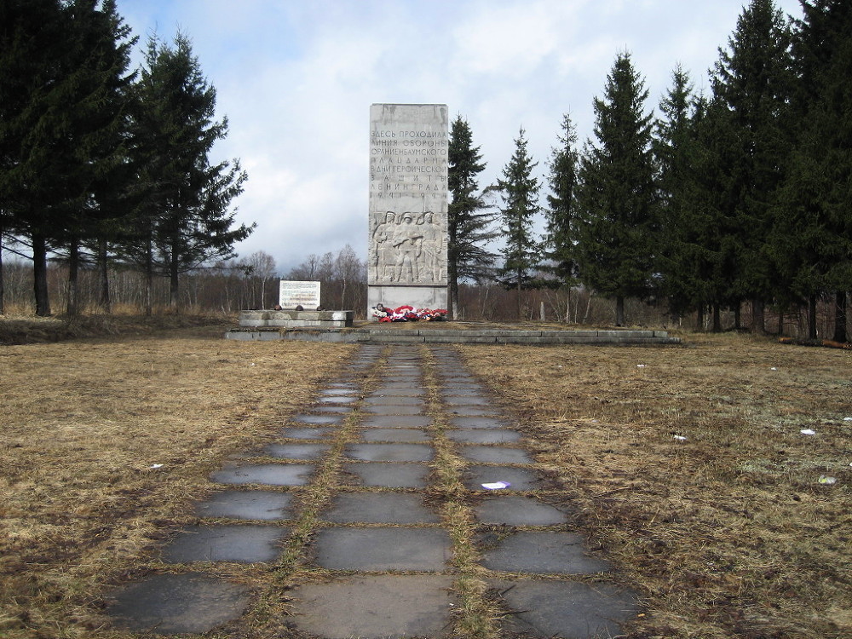
Гостилицкий (мемориал) в городе Гостилицы
Здесь покоится Пальчиков Сергей Прокофьевич 29.08.1909-19.01.1944 Герой Советского Союза.

Slide 8
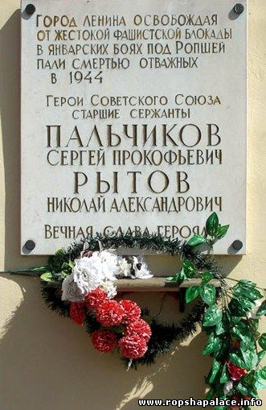
На здании бывшей Ропшинской бумажной фабрики установлена мемориальная доска со следующим текстом:
«Город Ленина освобождая от жестокой вражеской блокады, в январских боях под Ропшей пали смертью отважных в 1944 году Герои Советского Союза старшие сержанты Пальчиков Сергей Прокофьевич, Рытов Николай Александрович. Вечная Слава героям!».

Slide 9
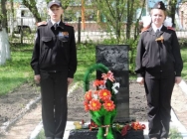
14 мая 2015г. в г. Мариинске открыта аллея Героя Советского Союза Пальчикова С.

Slide 10
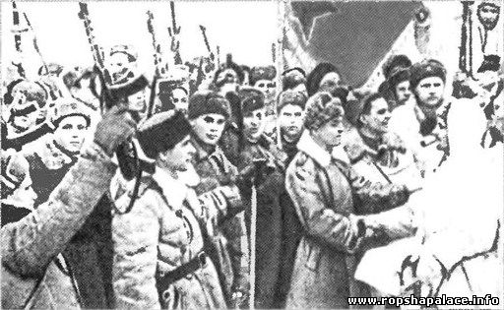
Встреча воинов 2-й ударной и 42-й армий в районе Ропши. Январь 1944 г.
За успешный прорыв фашистской обороны и разгром петергофско-стрельнинской группировки гитлеровцев и освобождение Ропши название ее было увековечено на боевых знаменах тринадцати воинских частей. В жестоких боях они завоевали почетное наименование Ропшинских.
Командиру дивизии генерал майору П.Л. Романенко, старшему лейтенанту Е.И. Кабанову, старшим сержантам С.П. Пальчикову и Н.А. Рытову были присвоены звания Героев Советского Союза.

Slide 11
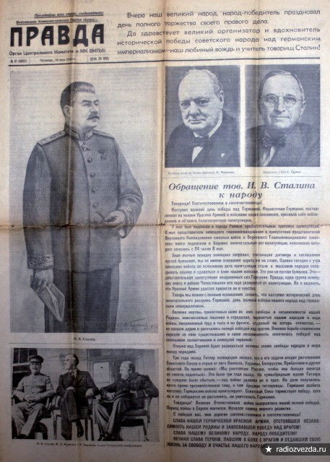

Slide 12
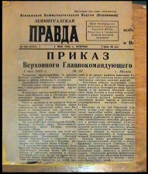

Slide 13
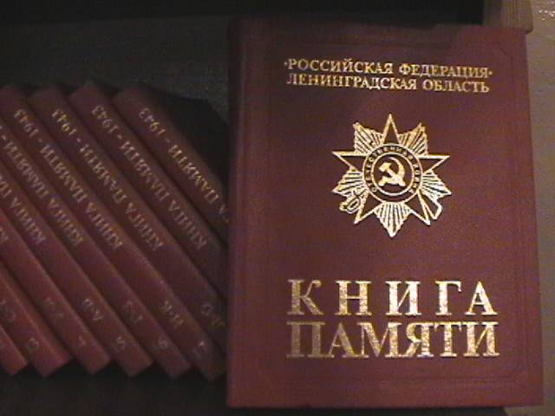
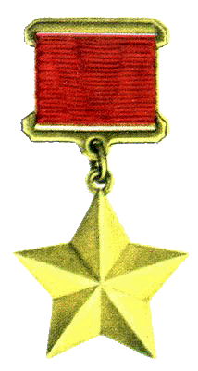
Указом Президиума Верховного Совета СССР от 21 февраля 1944 года старший сержант С.П. Пальчиков удостоен звания Героя Советского Союза
(посмертно).

Slide 14
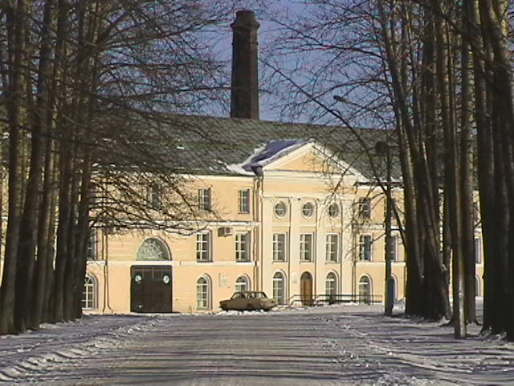
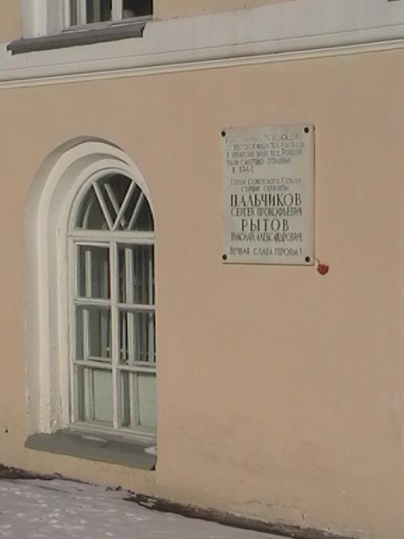
Памяти героев

Slide 15
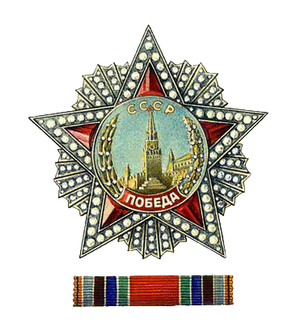
«Поклонимся великим тем годам,
Тем славным командирам и бойцам,
И маршалам страны, и рядовым.
Поклонимся и мёртвым, и живым:
Всем тем, которых забывать нельзя
Поклонимся, поклонимся, друзья…»

